Slide 1

Název školy: ZŠ Bor, okres Tachov, příspěvková organizace
Autor: Mgr. Irena Šeneková
Vytvořeno dne: 21.3.2013
Název: VY_32_INOVACE_1C_AJ8_09_Used to
Číslo projektu: CZ.1.07/1.4.00/21.3534
Vzdělávací oblast: Angličtina
Téma: Další způsob vyjadřování minulosti
Ročník: 8. ročník
Klíčová slova: used to

Slide 2
Anotace
Další způsob vyjadřování minulosti – used to
Příklady použití
Cvičení a překlad na procvičení

Slide 3
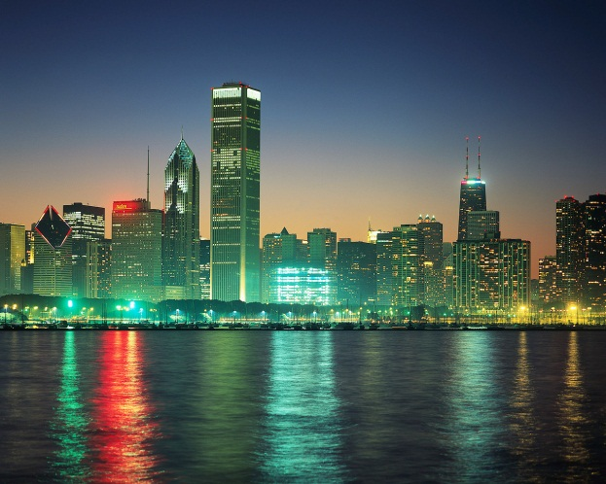
He used to phone me every day when we worked in Chicago.
Chicago
He used to phone me every day.
Žena vyjadřuje, co její partner dříve vždy dělával, ale už nedělá.
Used to
+ základní tvar slovesa
Používáme pro vyjádření dějů a stavů, které v minulosti byly běžné a obvyklé, ale dnes je tomu jinak.
V češtině často mívají koncovku -val (dělával, chodíval, býval atd.)

Slide 4
Dave a few years ago
Dave today
I work in a factory
I am a driver. I used to work in a factory.
Dave used to work in a factory.
Now he works as a lorry driver.
he used to work
Now he works as a driver
past
now

Slide 5
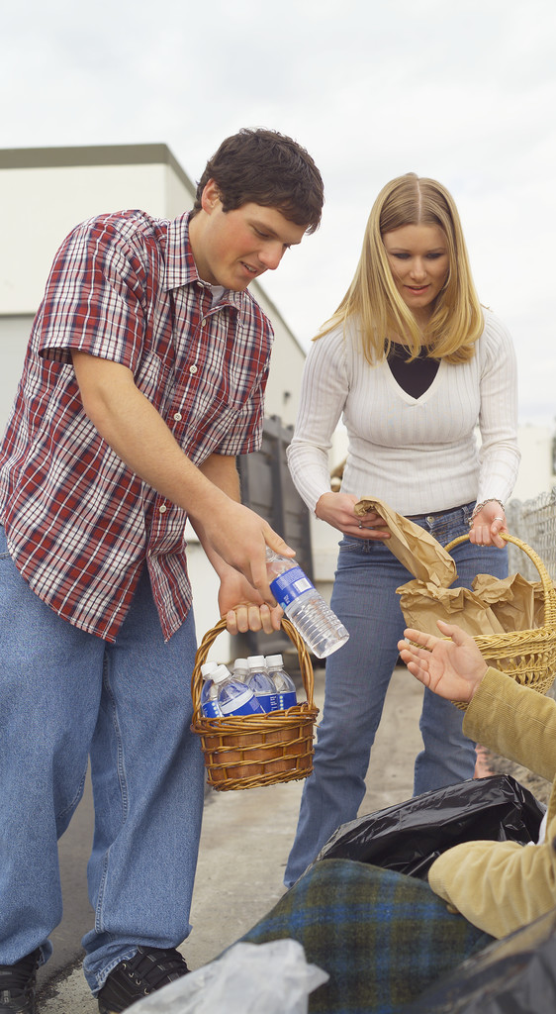
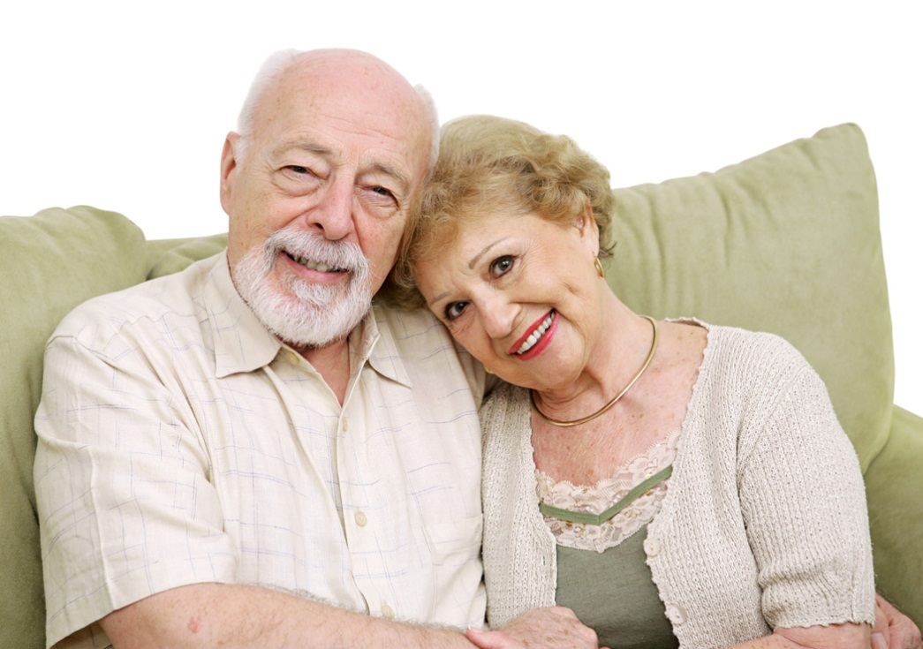
40 years ago
Now
I used to have dark hair.
I didn′t use to have a beard.
I used to have long hair.

Slide 6
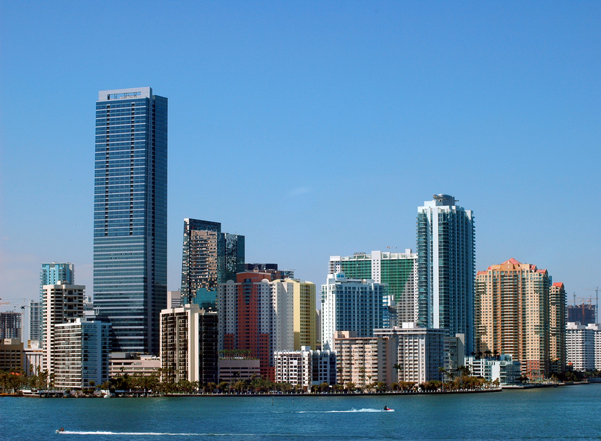
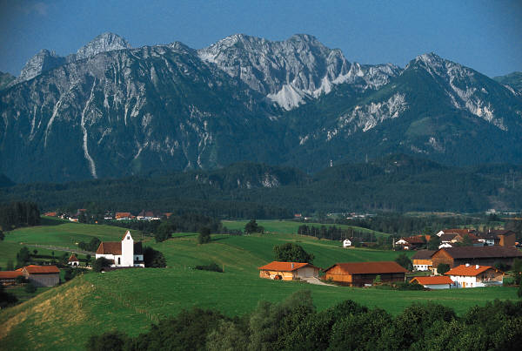
Otázka
Where did you use to live when you were a kid?
We used to live in a big city.
We didn’t use to live in the countryside.
zápor

Slide 7
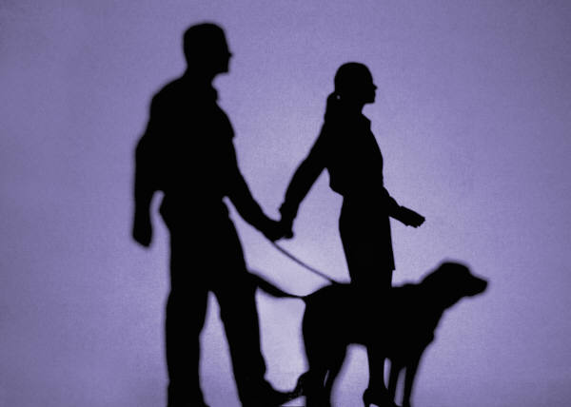

Vyberte správnou možnost
1.I …………….. play golf, but I’ve given up.
use to
used to
2.Look. There are Dave and Jenny with a dog. They ………………………have a dog.
didn’t use to
used not
3.He looks different somehow. ………………………have a beard?
Did he use to
Used he
4.Where ……………………………..live before you came here?
did you use to
did you use
5.He ………………………….me every week when he worked in New Zealand.
use to phone
used to phone
6.This seems expensive. It ………………………….cost so much.
not used to
didn’t use to

Slide 8
Compare what Karen said five years ago and what she said today :
FORTY YEARS AGO
TODAY
I travel a lot.
I′ve got lots of friends.
I don′t like cheese.
I′ve got a dog.
I never read newspapers.
I go to a lot of parties
I don′t go away much these day.
I don′t know many people these day.
I eat lots of cheese now.
My dog died twenty five years ago.
I read a newspaper every day now.
I haven′t been to a party for ages.
She used to travel a lot,
She used…………………..
…………………………………
…………………………………
…………………………………
…………………………………
but
but
but
but
but
but
she doesn′t go away much these day.
……………………………………………………….
……………………………………………………….
………………………………………………………..
…………………………………………………………
…………………………………………………………

Slide 9
Přelož
Nemívala jsem dlouhé vlasy.
Můj otec kouřil, ale minulý rok přestal.
Kdysi jsem tu bydlel.
Sem jsem chodíval do školy.
Nikdy jsme nejezdili na dovolenou do zahraničí.
Kde jsi bydlel, když jsi byl dítě?
Nejezdívali jsme na hory.
Bydleli jsme v malé vesnici, ale teď bydlíme v Praze.
Key
I didn′t used to have long hair.
My father used to smoke, but he stopped last year.
I used to live here.
I used to go to school here.
We never used to go on holiday abroad.
Where did you use to live when you were a kid?
We didn't used to go to the mountains.
We used to live in a small village, but now we live in Prague.

Slide 10
Použité zdroje
MURPHY, Raymond. English Grammar in Use. Singapore: Cambridge University Press, 2004, ISBN 978 0521 755481.
MURPHY, Raymond. Essential Grammar in Use. Cambridge: Cambrigde University Press, 1997, ISBN 0-521-55928-6.
VÍT, Marek. Co znamená 'USED TO'? [online]. [cit. 11.5.2013]. Dostupný na WWW: www.helpforenglish.cz
Obrázky: Galerie Microsoft Office – klipart

